Slide 1
Игры с парашютом

Slide 2
Игровой парашют
- это яркая ткань,
состоящая из нескольких
цветовых секторов
с ручками по краям.

Slide 3
Игры в парашют
- подходят как
для группы одногодок,
так и для
разновозрастных компаний
детей и взрослых.

Slide 4
Игры в парашют:
- учат согласованности действий и умению чувствовать движения остальных игроков;
- дают ребёнку богатый спектр новых ощущений;
- полезен как для тихих, медлительных детей, так и для гиперактивных детей;
- развивают фантазию и способность к подражанию.

Slide 5
Игра «Спокойной ночи»

Slide 6
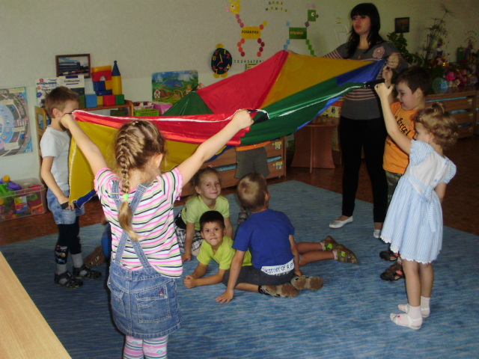

Slide 7
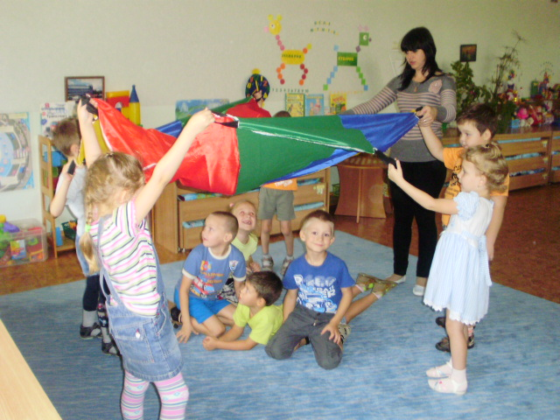

Slide 8
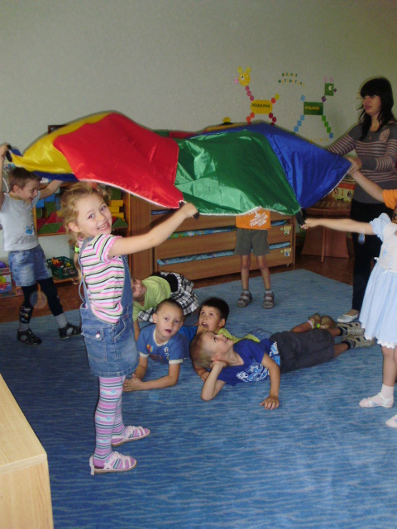

Slide 9
Игра « Карусель ».

Slide 10
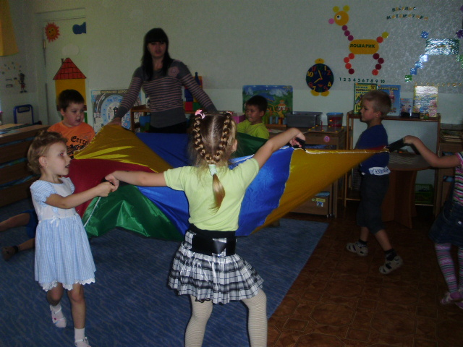

Slide 11
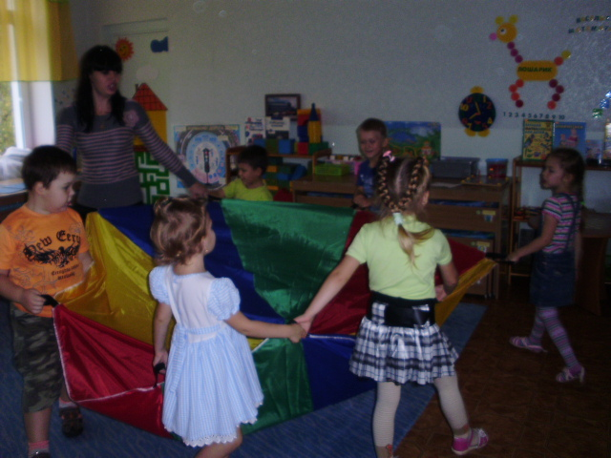

Slide 12
Игра « Яблочко по тарелочке».

Slide 13
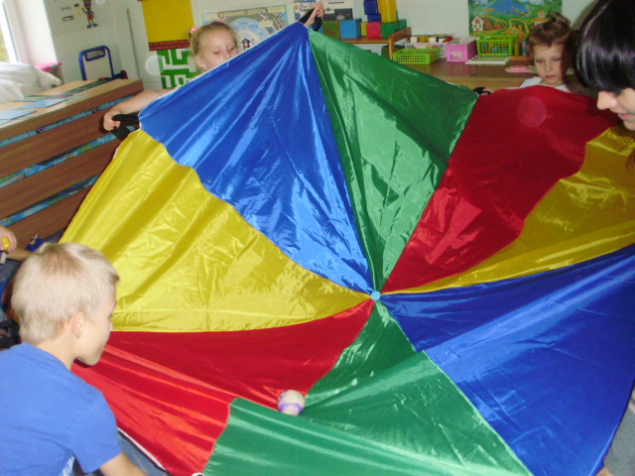

Slide 14
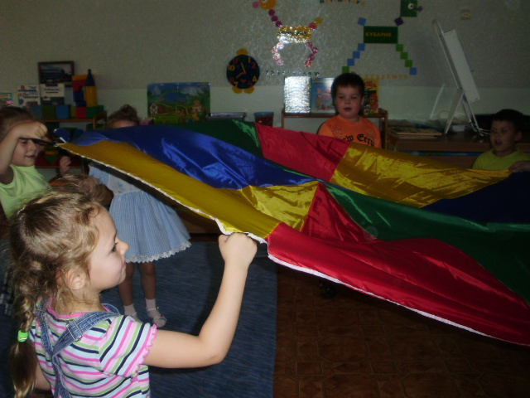

Slide 16
Игра «Грибок»

Slide 17
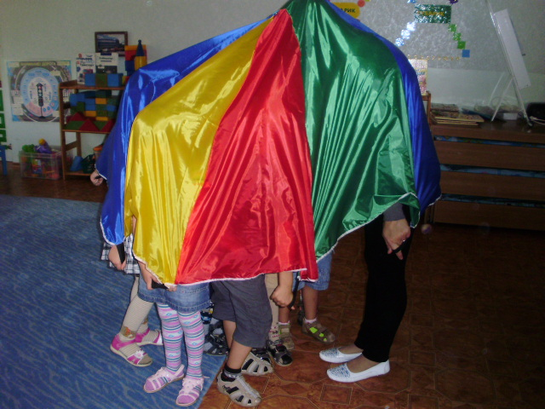
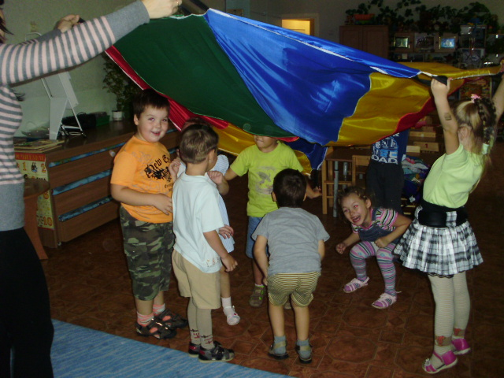

Slide 19
Игра «Море и волны»

Slide 20
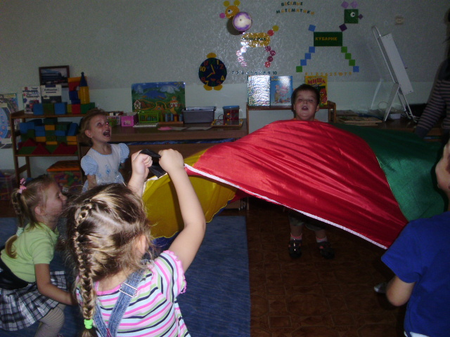

Slide 22
Игра «Домик – теремок»

Slide 23
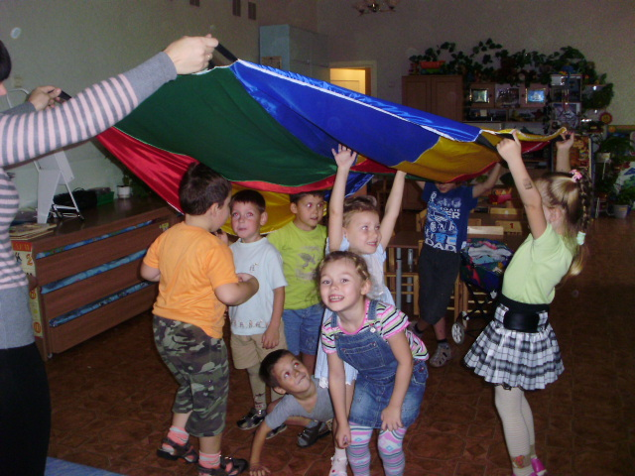

Slide 24
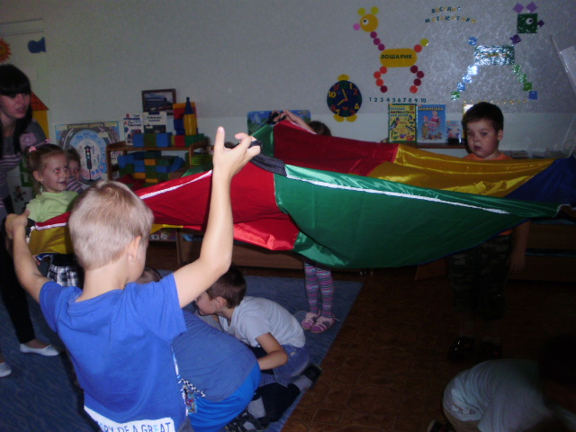

Slide 25
Спасибо за внимание!!!

